Slide 1
锦江饭店

Slide 2
小组成员分配
组长：21202121朱洁璨 第二部分ppt 第二部分录课视频
组员：21202111 谢晶晶 第二部分ppt 第二部分录课视频、剪辑视频
组员：21202104胡若颖 第四部分ppt 第四部分录课视频
组员：21105237叶国源第三部分PPT第三部分录课视频
组员：21202136张光亮 第三部分ppt第三部分录课视频
组员：21202109孙宇宇第一部分ppt 第一部分录课视频
组员：21202107龙旭第二部分ppt 第二部分录课视频

Slide 3
目 录 页 面
第一章锦江饭店的概述
第二章锦江饭店的发展历程
第三章锦江饭店过去和现在的对比
第四章锦江饭店对现世的影响

Slide 4
第一章节

Slide 5
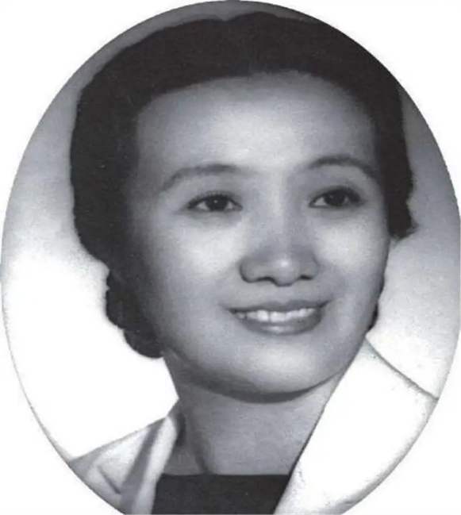
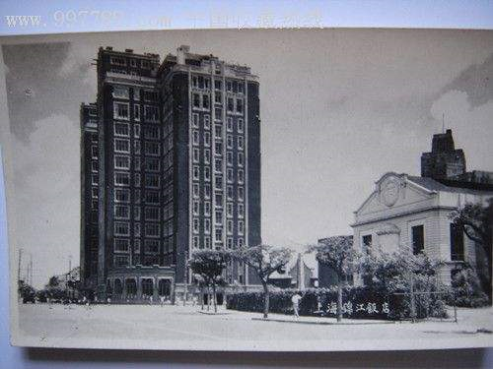
概述
锦江饭店成立时间
成立：1951年9月6日
锦江川菜馆
1932年，日军侵占了上海以后，董竹君的群益纱管厂也被迫停工了。曾经与董竹君有过往来的四川商人李崇高，在来到上海办事时，前去拜访了董竹君。他看到董竹君生活得如此窘迫，就借给了董竹君两千银元。当时的董竹君并没有用这笔钱去改善生活，她把这些钱作为启动资金，创立了锦江川菜馆。
创始人
董竹君
锦江饭店的创始人是董竹君，近代知名女企业家，中国女权的先驱，1949年在上海创立一家可以接待国宾的锦江饭店，被誉为“中国的阿信”。

Slide 6
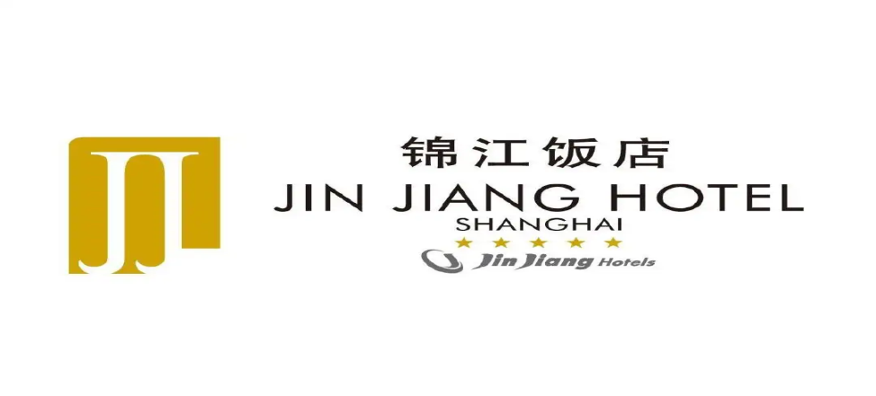
概述
品牌标记寓意
改名的历史背景
当时正处于“三反”“五反”的斗争中，在“三反”中，党与干部清除了许多蛀虫，形成了清正廉洁的党风政风，在“五反”运动中，有力地打击了不发资本家严重的“五毒”行为，在工商业者中进行了一次守法经营教育，推动了在私营企业中建立人工监督制度和进行民主改革，为后来用和平方式逐步改造资本主义工商业做了重要的铺垫。
锦江集团logo的含义是表达了锦江酒店的国际化战略发展方向和服务全球市场的理念。标志以汉字锦江两字拼音的首字母JJ和中国宫 殿的飞檐为主要构成元素。主标志中，英文字母JJ既具有与中国驰名商标汉字锦江的内在联系，又易于被国际人士所认知，所以它的含义主要是表达了锦江酒店的国际化战略发展方向和服务全球市场的理念。

Slide 7
第二章节

Slide 8
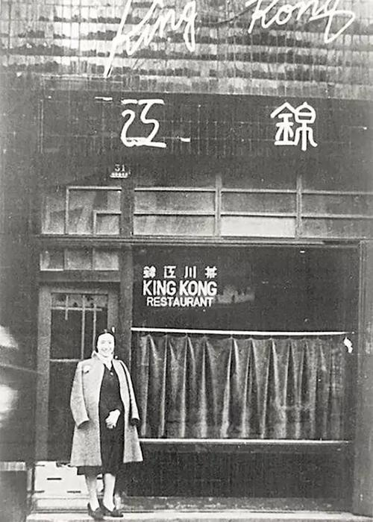
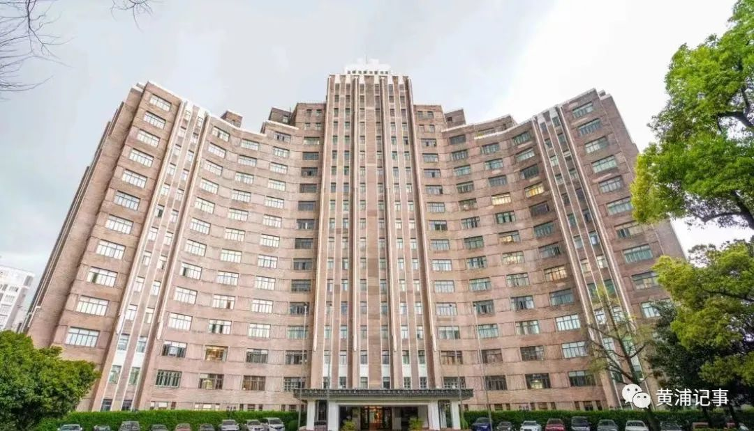
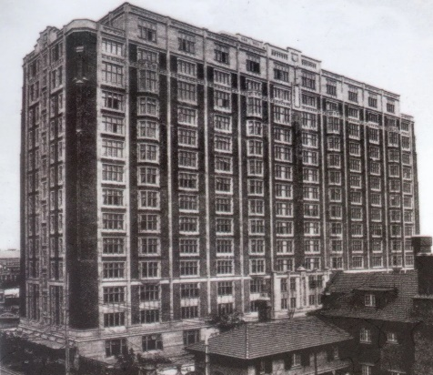
锦江饭店的发展历程
1935-1950 锦江川菜馆
1936-1950 锦江茶室
1984-至今 锦江集团
1951-1983
锦江川菜馆和锦江茶室合并为 锦江饭店

Slide 9
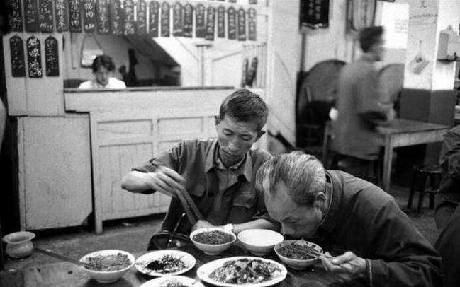
锦江川菜馆
01
1929年，在蒲石路、迈尔西爱路口新建13层的华懋公寓，标高57米，习称“十三层楼”。
1935年3月，在华格臬路（今宁海西路）31号开设一家川菜馆——锦江小餐，后扩充经营，改名“锦江川菜馆”。
02

Slide 10
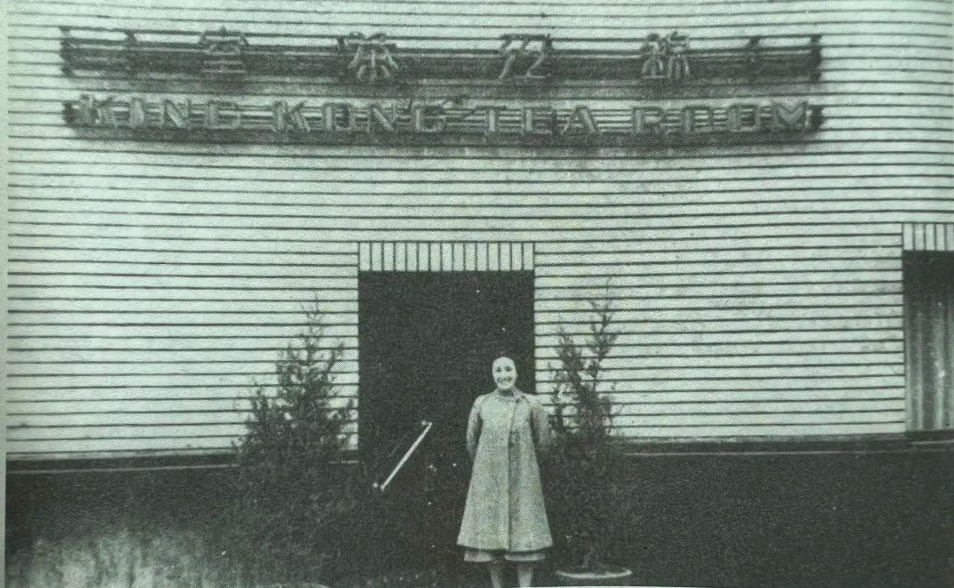
锦江茶室
1936年，又在华龙路开办分店“锦江茶室”。
01
创始人董竹君开设了锦江茶室，并利用经商办企业的机会一直为共产党做掩护工作，收集资料情报，资助中共地下党组织和革命同志。
02

Slide 11
锦江饭店
新中国成立的第一个国宾馆
04
01
1948年，董竹君购下华懋公寓，与锦江川菜馆、锦江茶室合并创设锦江饭店。
05
02
1951年6月9日，锦江饭店有限公司正式挂牌成立。锦江饭店由人民政府经营，董竹君任董事长、顾问。
06

Slide 12
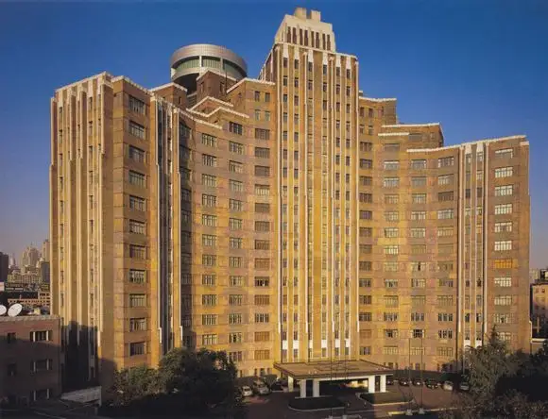
锦江集团
1984年一1993年，锦江集团成立。
01
04
1996年一2003年，锦江集团重组和锦江之星的成立发展。
1993年一1996年，新锦江和新亚股份上市。
02
2003年至今，锦江国际集团重组和快速发展。
03

Slide 13
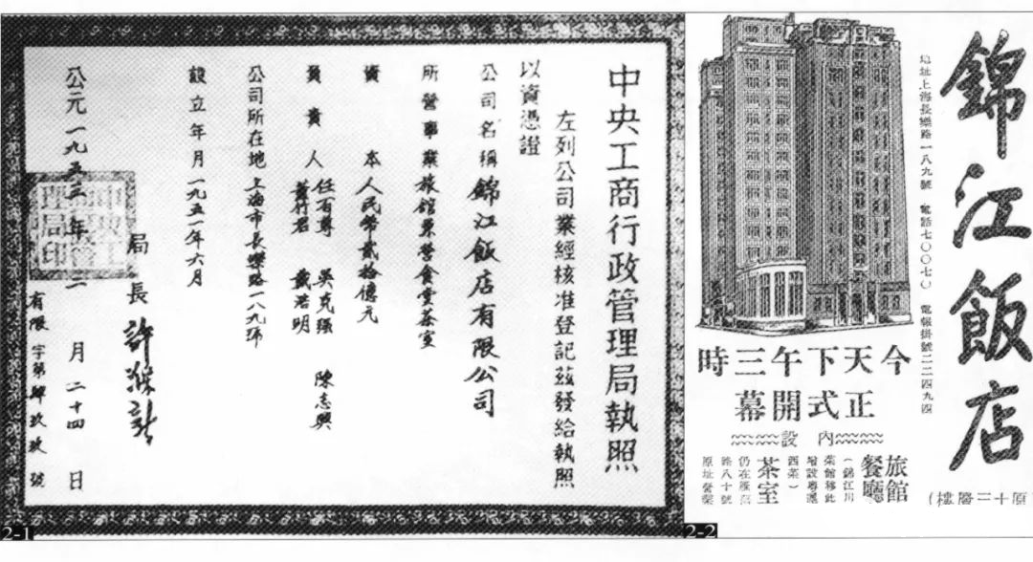
三大改造中的锦江饭店
1951年，锦江饭店挂牌，新上海第一个国宾馆诞生
1952-1956年，新中国开始了对农业、手工业、资本主义工商业的社会主义改造。通过公私合营的方式，锦江饭店从需要进行社会主义改造的私人资本主义经济转变为国家资本主义经济，由人民政府经营，董竹君任董事长、顾问。
锦江饭店营业执照和开业广告

Slide 14
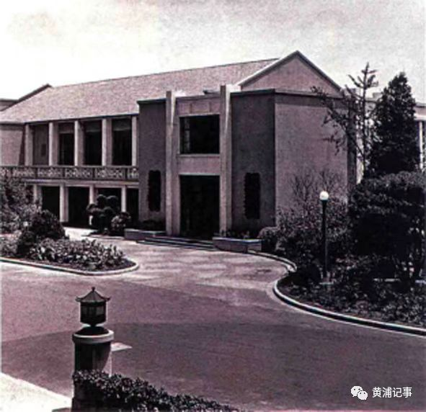
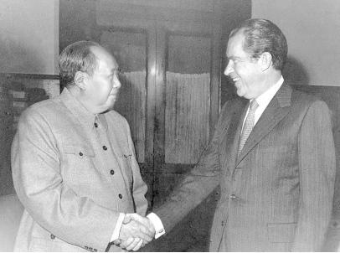
政治外交中的锦江饭店
1959年4月2日至5日
中共八届七中全会在锦江饭店召开。会议通过了《一九五九年国民经济计划草案》《关于人民公社的十八个问题》和《关于国家机构和人事配备的方案》。
1972年2月28日
美国总统尼克松应周恩来总理的邀请访华，尼克松访华期间，中美双方于锦江饭店发表了《中美联合公报》（“上海公报”） ，标志着中美关系开始走向正常化。
1972年9月29日
当天晚上，在上海锦江饭店，周恩来与田中角荣相互敬酒祝贺《中日联合声明》签署。

Slide 15
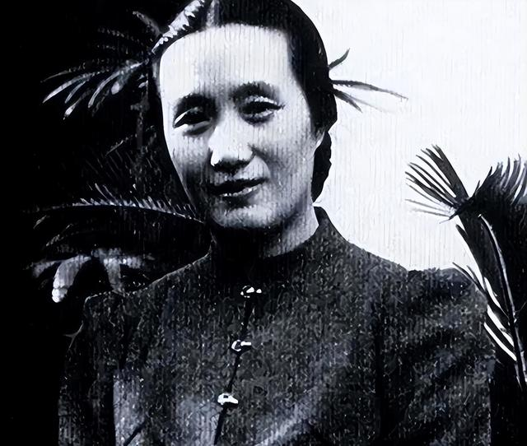
承载历史风云的锦江饭店
1.抗日时期董竹君与周恩来，邓颖超，郭沫若都有交往。不仅如此，锦江饭店成为中共地下组织秘密联络地。
2.解放战争时期，董竹君依照党的指示，从锦江两店抽调资金先后创办永业印刷所、协森印刷局、美化纸品厂、美文印刷厂等，作为党的秘密印刷机构。

Slide 16
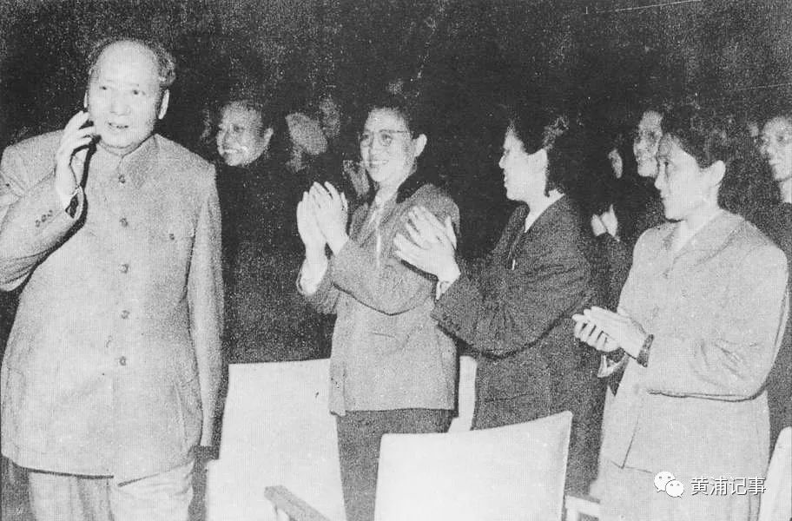
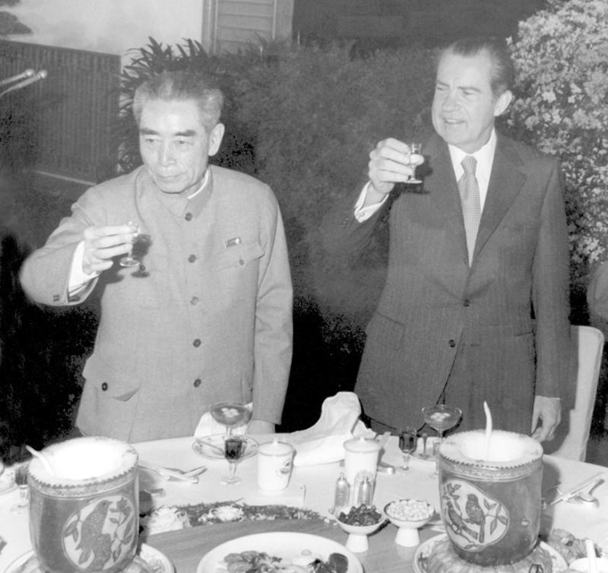
承载历史风云的锦江饭店
1.1960年3月，毛泽东在锦江饭店专门宴请上海的革新能手、劳模代表，称赞上海技术革命搞得很好，提出要从工人中培养大学生、工程师和作家。在他的倡议下，第一批工人工程师在上海诞生
2.锦江饭店接待过毛泽东，刘少奇，周恩来，邓小平等党和国家领导人，还有100多个国家300多个政要。

Slide 17
第三章节

Slide 18
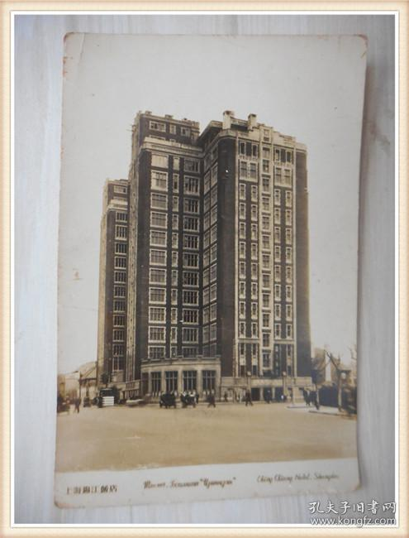
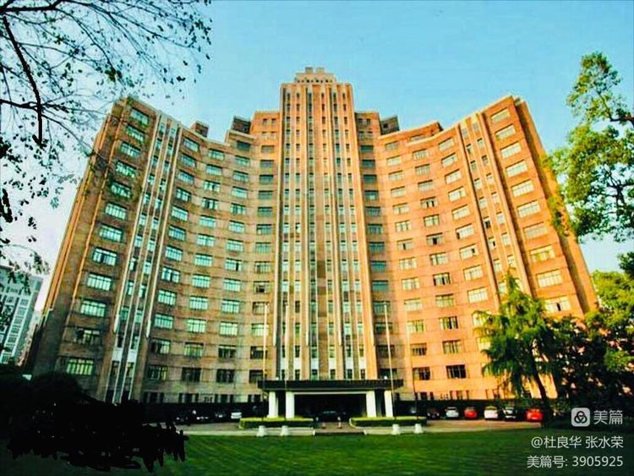
对比
04
05
锦江饭店的中楼峻岭公寓
06
锦江饭店地处繁华的市中心，是一家有着近八十年历史的著名五星级花园式饭店。1951年6月9日锦江饭店正式挂牌开业，从此，就成为接待中央领导和外国宾客的中国第一家国宾馆。迄今为止锦江饭店已接待过150多个国家的500多位国家元首和政府首脑，几乎包括了半个世纪中所有的世界级风云人物，见证过无数次重大历史事件。
五十年代的锦江饭店

Slide 19
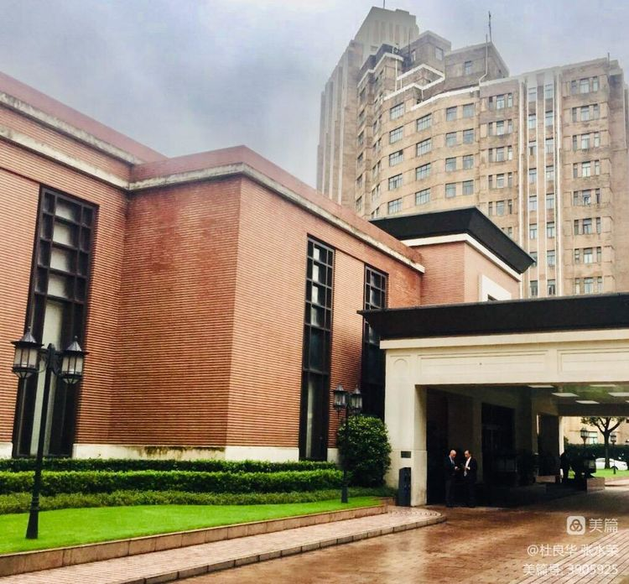
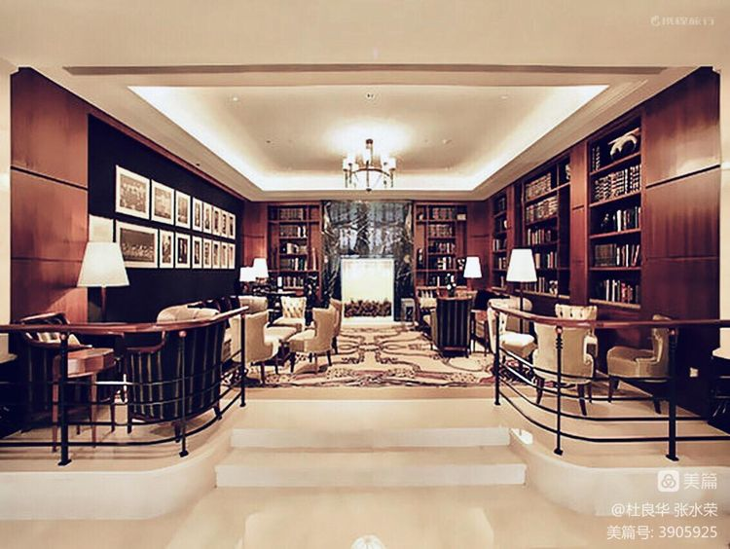
对比
锦江小礼堂
锦楠楼
1959年匆忙建起的锦江小礼堂，分别于1998年和2006年两次进行改建。现在的锦江小礼堂古朴端庄，四周楼宇环绕，尤如众星捧月。它见证了无数次重大会议，是锦江的骄傲。
随着需求越来越多，1965年锦江饭店新建了锦楠楼，共五层，拥有行政客房208间。锦楠楼宽敞的大堂迎面是落地的书架和舒适的沙发。

Slide 20
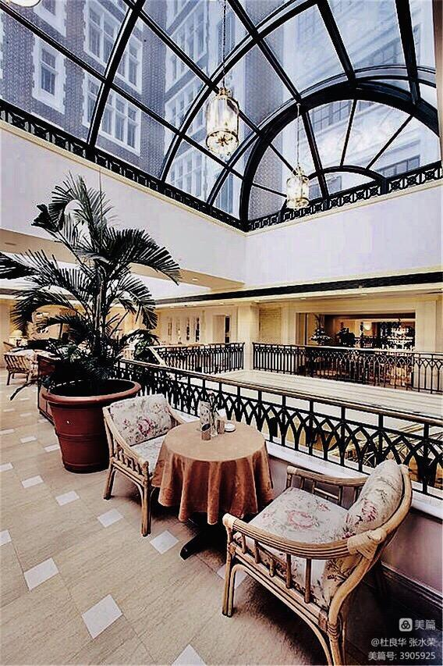
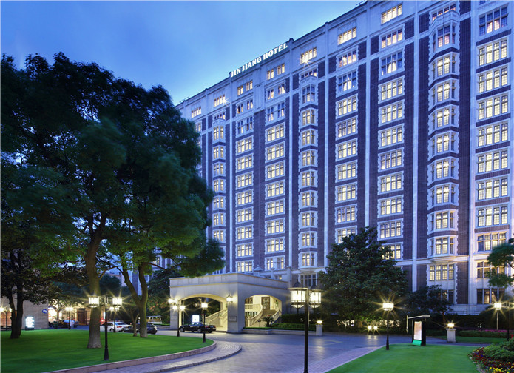
对比
英国歌特式建筑的锦北楼始建于1925年，高13层，融合了20年代的优秀建筑和80年代的装饰风格，无论是蟹脚扶梯、铜门铁饰还是电梯厅别致的楼层指示钟，经历70多年风雨，依旧散发出经典完美的气质。
相比于以往的锦江饭店，现在的锦江饭店已经接受了互联网时代的内容，有了一个较完善的服务系统，同时，及时更新信息技术引入网络服务，从原来的锦江饭店逐步发展为了成为一个锦江集团。
锦北楼二层大堂咖啡吧

Slide 21
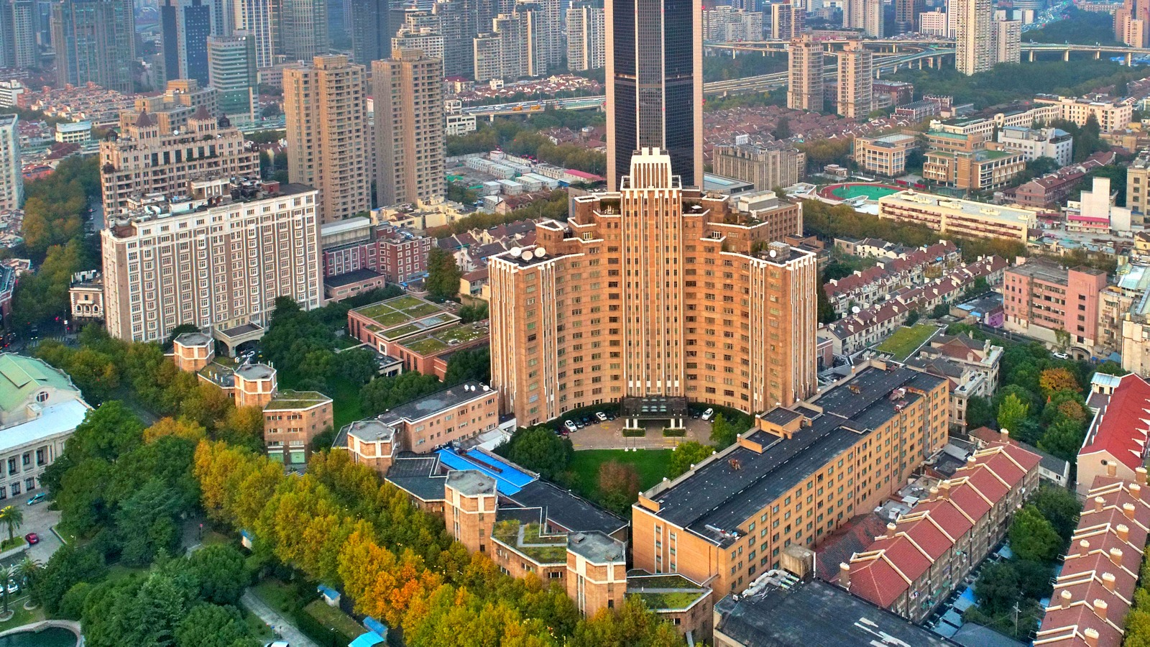
对比
现今的锦江饭店
九九年七月，修葺一新的北楼重新开业，设施按五星级标准配置，重新开业的还包括一个曾经见证中美联合上海公报的锦江小礼堂。装修后的锦江北楼，既保留了一些往日的风格，又增添了现代化的设施与装煌，成为上海的豪华级宾馆楼。

Slide 22
第四章节

Slide 23
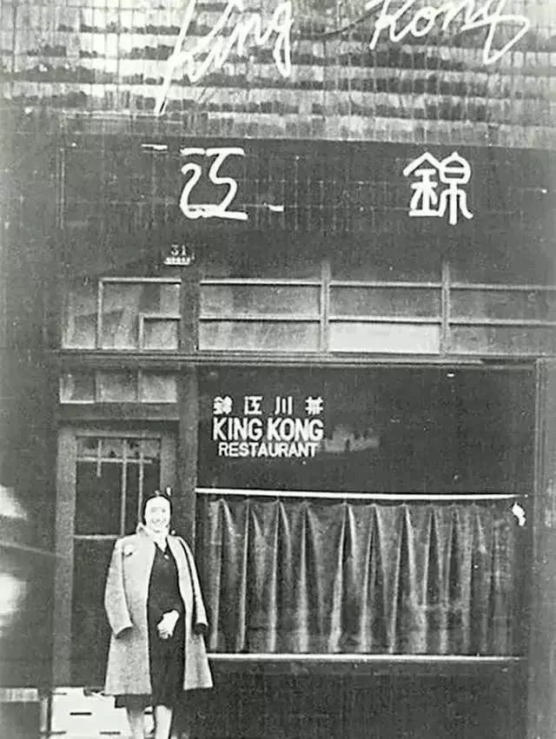
锦江饭店历史影响
是中国第一个国宾馆
中国共产党的八届七中全会
在小礼堂召开
03
04
新中国成立后
为保护中央领导
设立的宾馆级
安全接待机构
饭店的锦北楼、峻岭楼
贵宾楼、锦江小礼堂内
一共留下了一百多个国
家和地区的500多位国
家元首和政府首脑
02
05
01
06
抗日战争时期
这里作为地下联络点
拯救了许多的革命家
为同类集餐饮、住宿
购物、商务、旅游
娱乐为一体的
大型综合企业提供借鉴

Slide 24
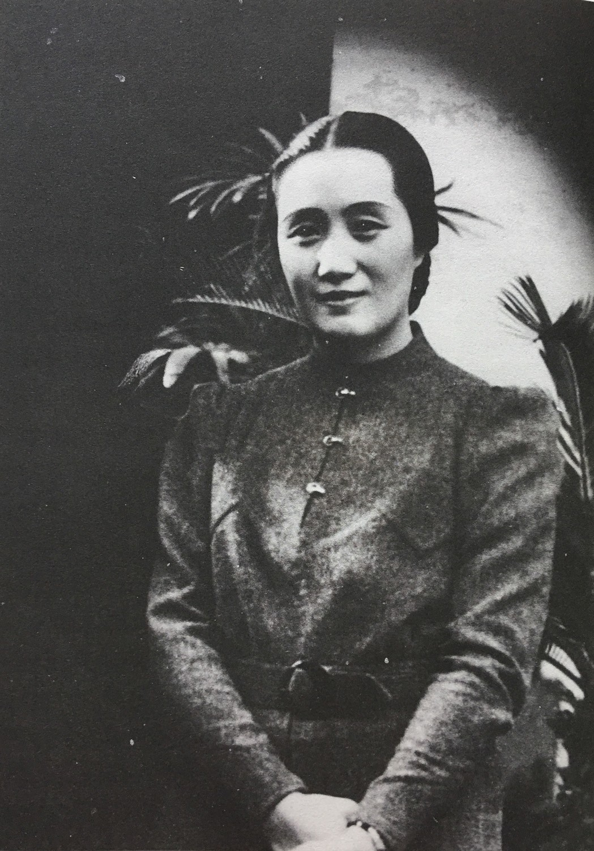
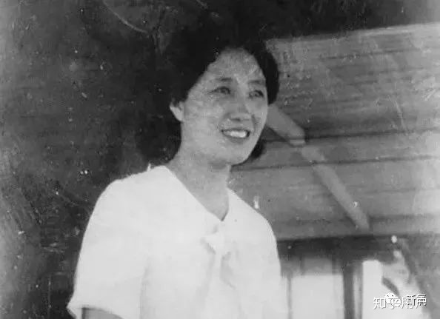
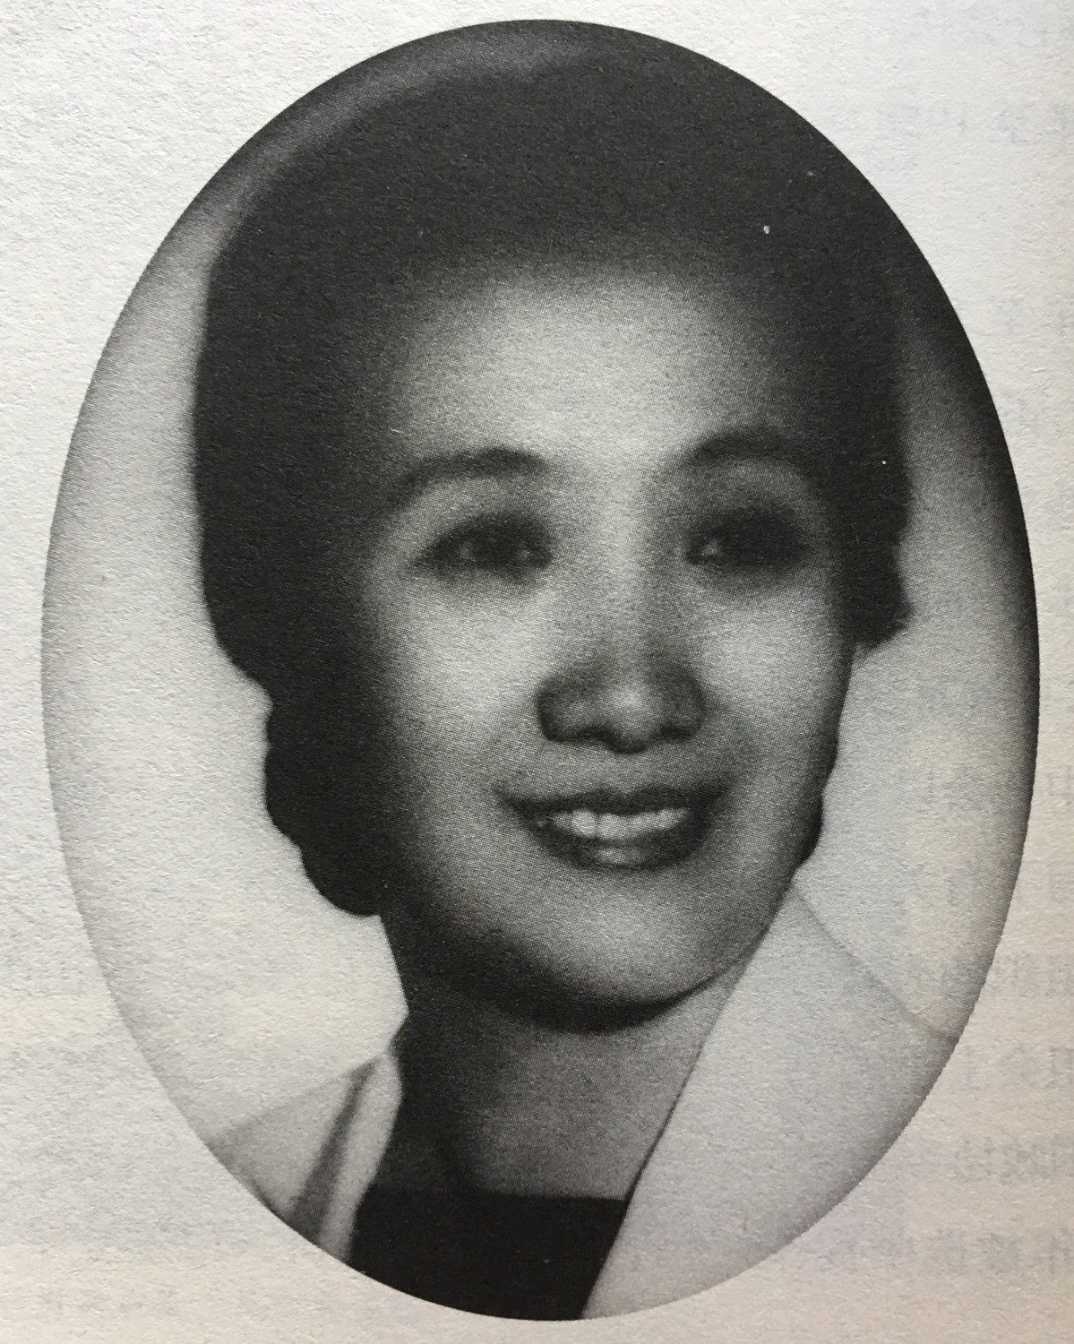
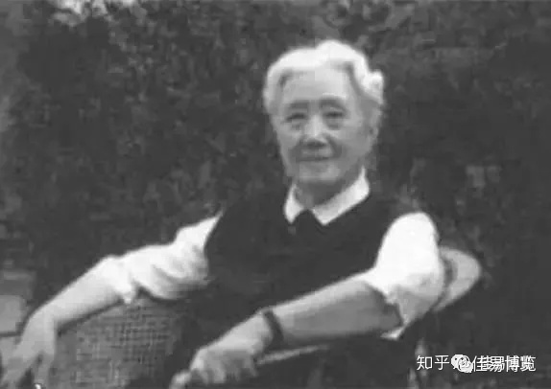
董竹君的精神
富有想法
和斗争精神
上进求学
雅致爱干净
不怕困难
敢于从卖唱的地方巧用计谋逃出来并且什么也不带，不喜带金银珠宝，敢于丈夫离婚.
日本求学，后又去法留学虽未成功，但其精神仍应学习，其年老时也一直读书看报，作为政协委员撰写提案最多，这种精神值得学习。
锦江饭店的餐盘和装饰都是自己亲手设计，可见其极具有艺术天赋，有格调，晚年在北京四合院装饰的自己的院子也是非常雅致，小有格调
董竹君还是凭借自己的机智头脑和不怕困难的精神一步一步走了下来，心中有大义，胸中有魄力，遇到困难冷静处理

Slide 25
谢谢浏览

